Slide 1
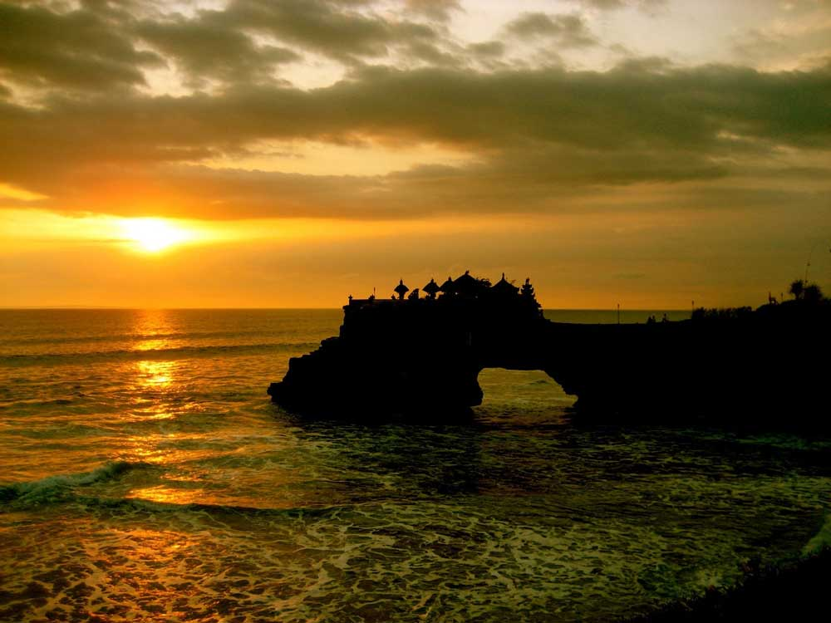
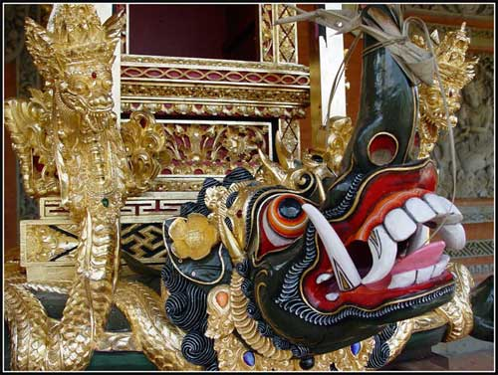
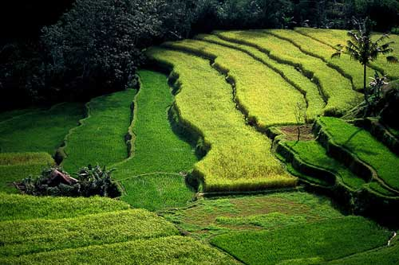
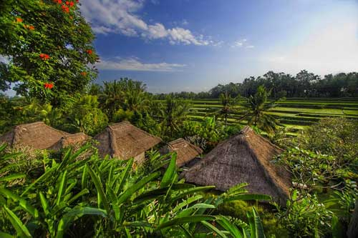
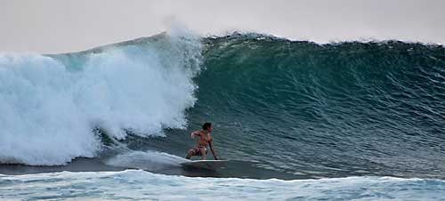
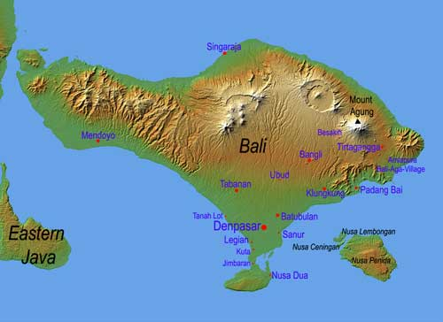


La mágica Bali

Slide 2
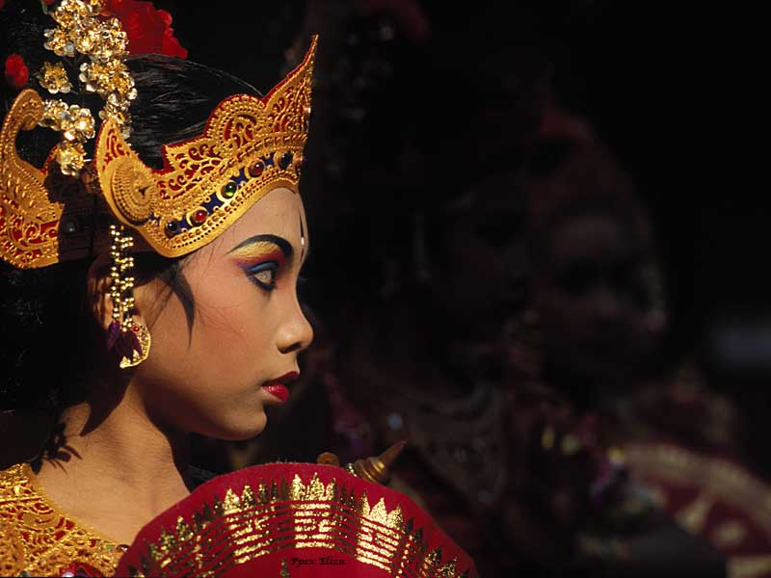
Conocida como la Isla de los dioses. Esta paradisíaca isla, es famosa por sus elaborados templos y la cordialidad de sus gentes. La isla está repleta de manantiales, densas junglas, playas bordeadas de palmeras y pueblos con una maravillosa cultura.
Bali es parte de las Islas menores de la Sonda, 145 km de largo y 80 km de ancho, 3,2 km al este de Java. La zona montañosa se extiende desde el centro de la isla hacia su lado este. El punto más alto de la isla es el Monte Agung con 3.142 m de altura, un volcán en actividad, que entró en erupción por última vez en marzo de 1963.

Slide 3
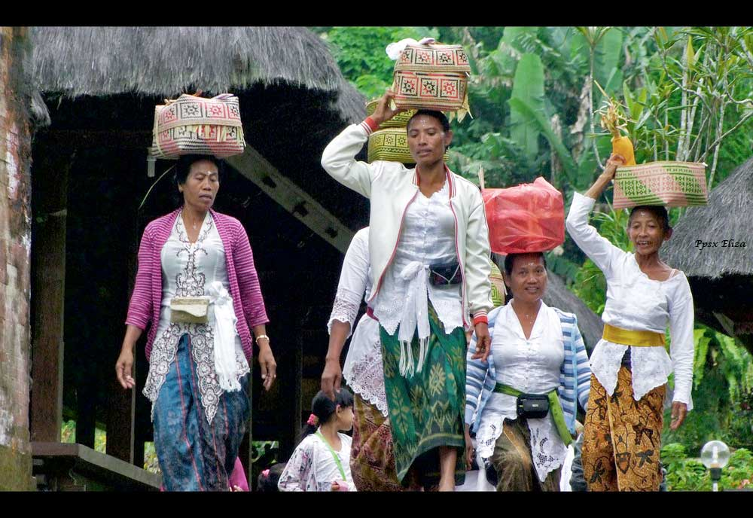

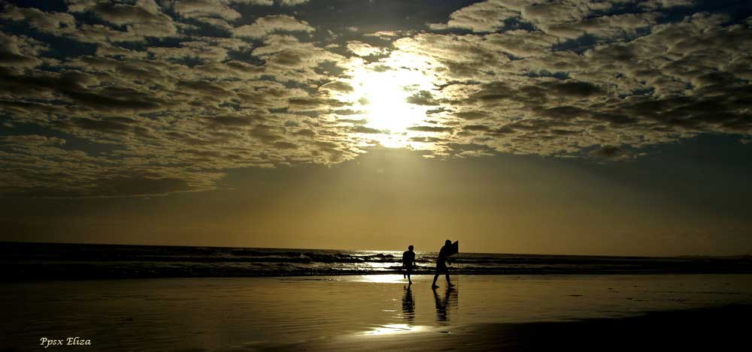
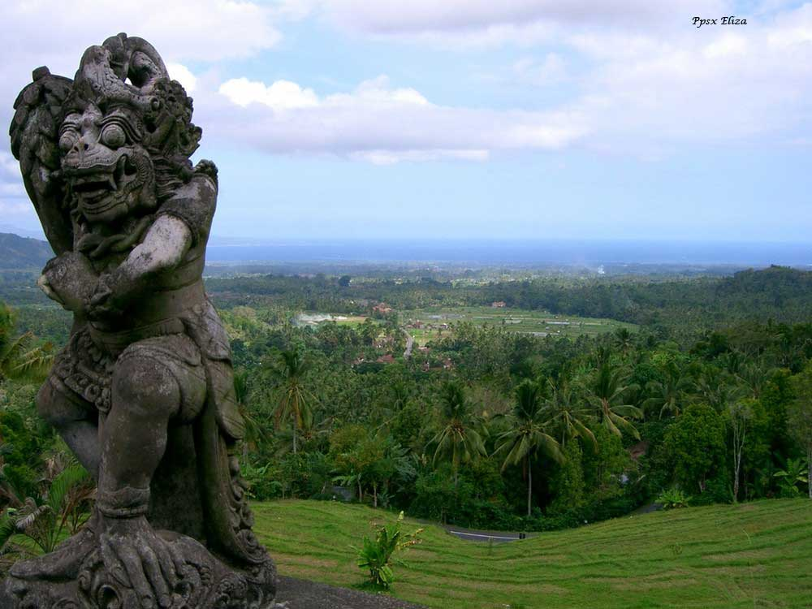
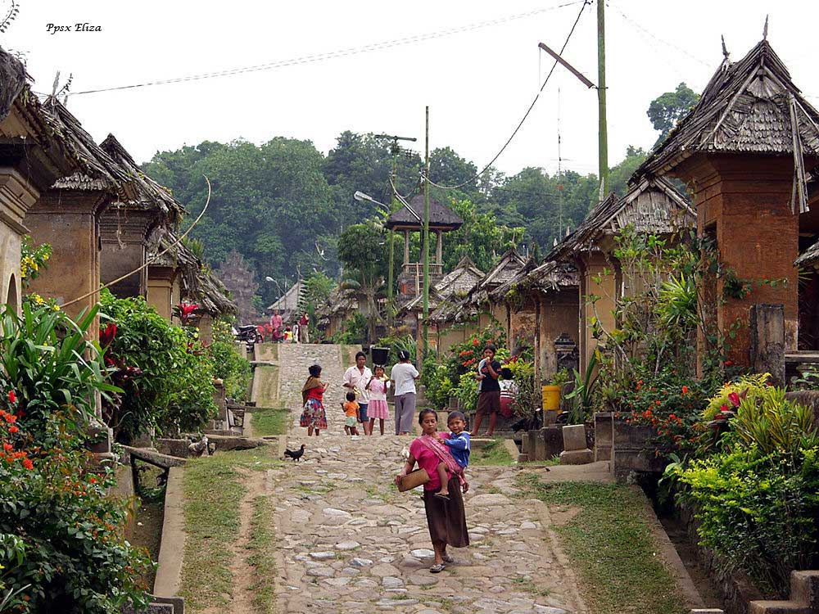

Slide 4
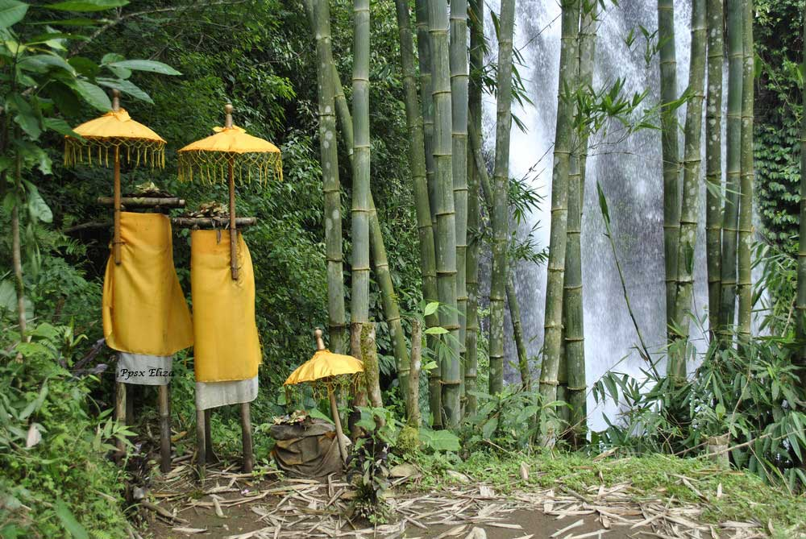

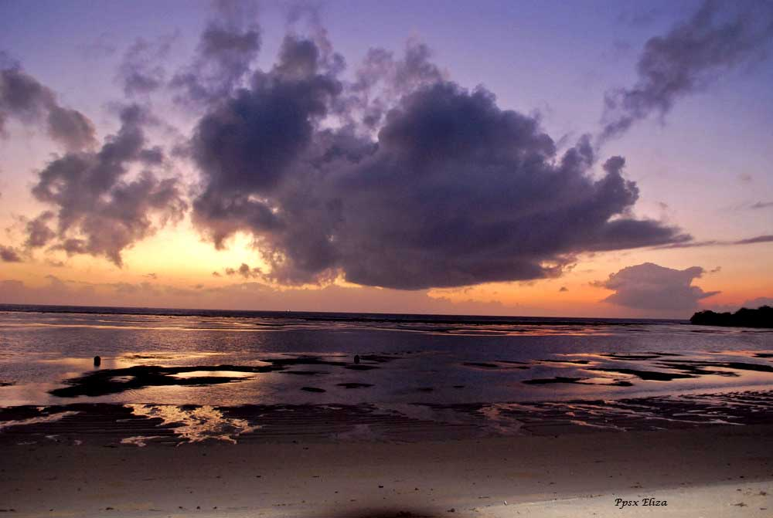

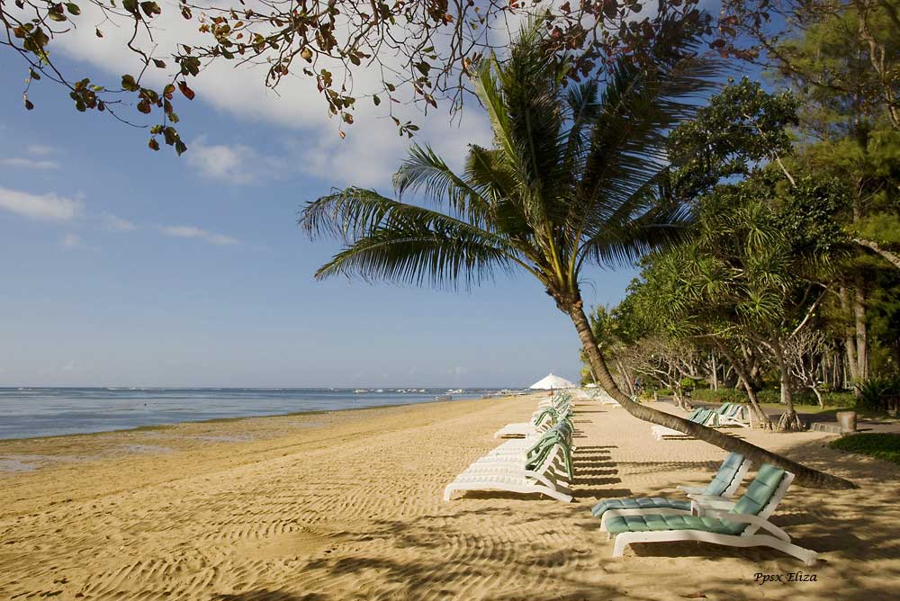


Slide 5
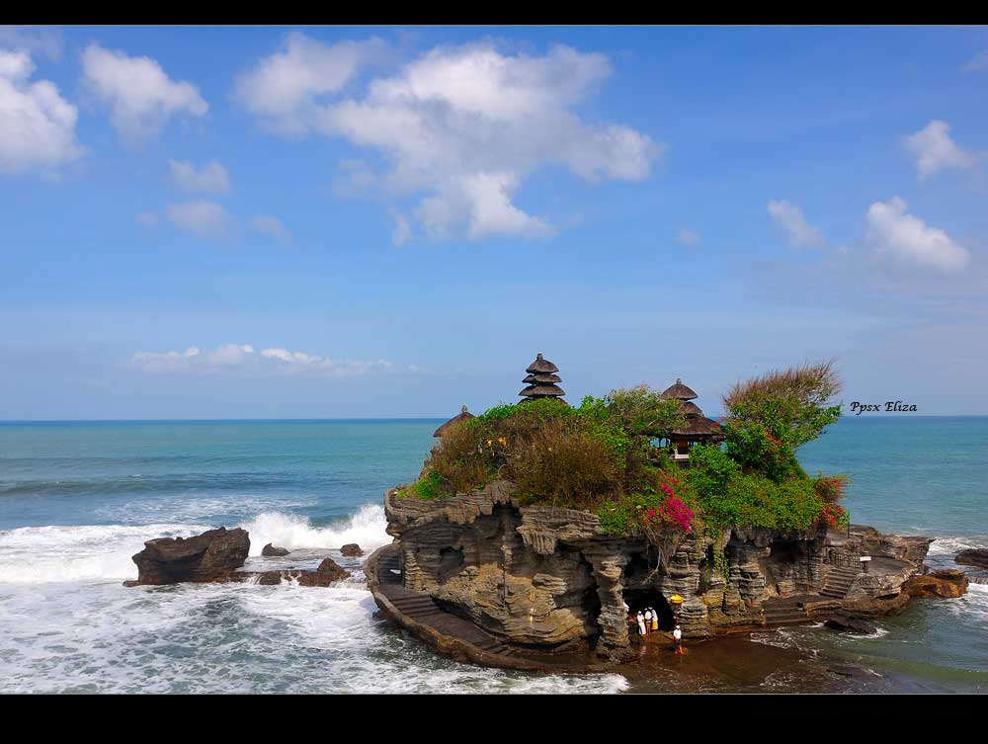
El templo de Tanah Lot es uno de los más bellos ejemplos de la arquitectura religiosa hindú de la isla de Bali, en Indonesia.
Construido en el siglo XVI, este pequeño templo recibe todavía hoy mareas de peregrinos, que acuden a él llamados por la curiosidad que despiertan sus muchas leyendas. Y es que, según la creencia popular, en su base habitan miles de serpientes que protegen este lugar sagrado de los intrusos.
Pero es su inigualable emplazamiento, sobre una gran roca que llega a cubrirse casi por completo cuando la marea es alta, lo que lo ha convertido en uno de los lugares más fotografiados de la isla de Bali.

Slide 6
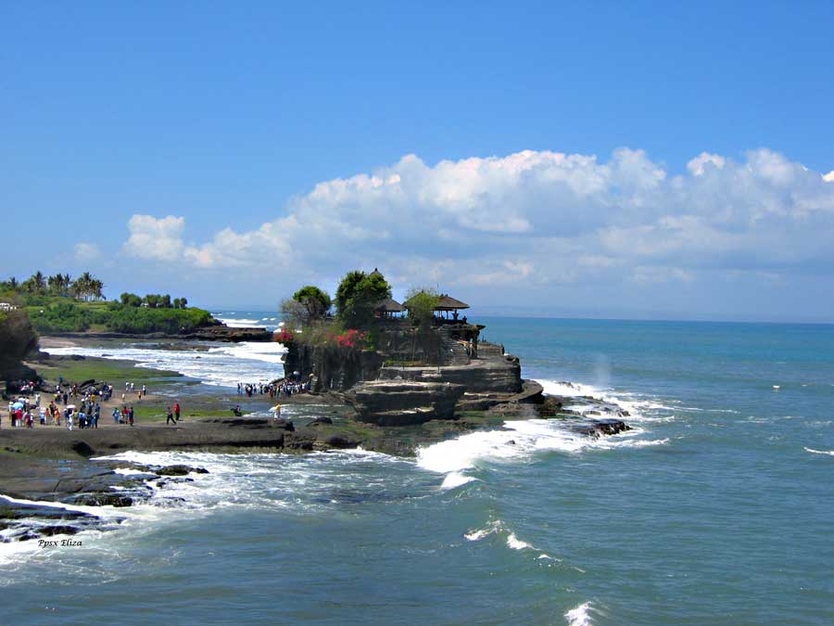
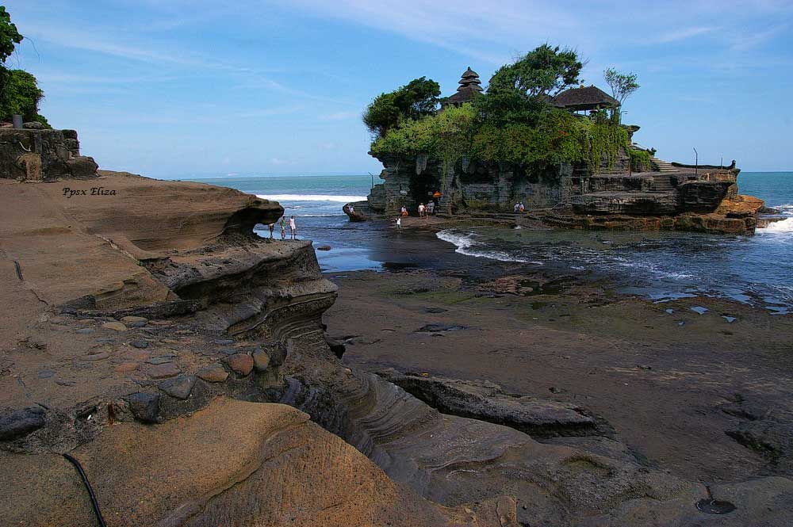
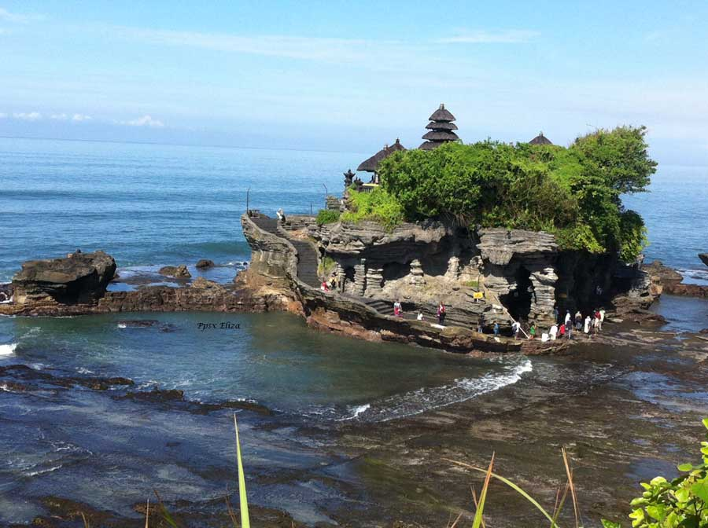
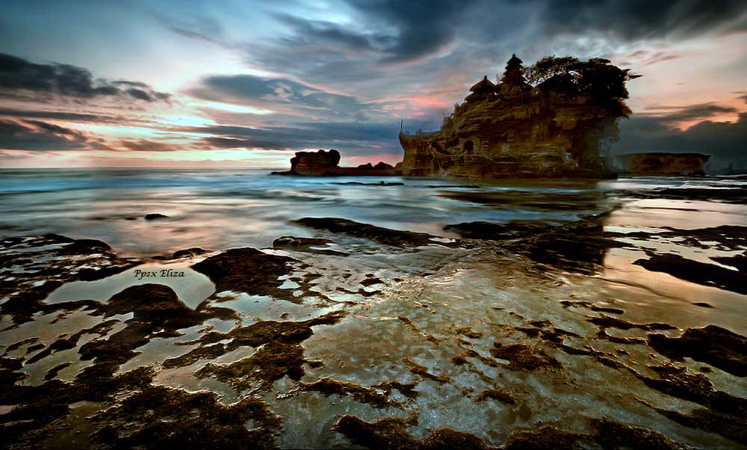
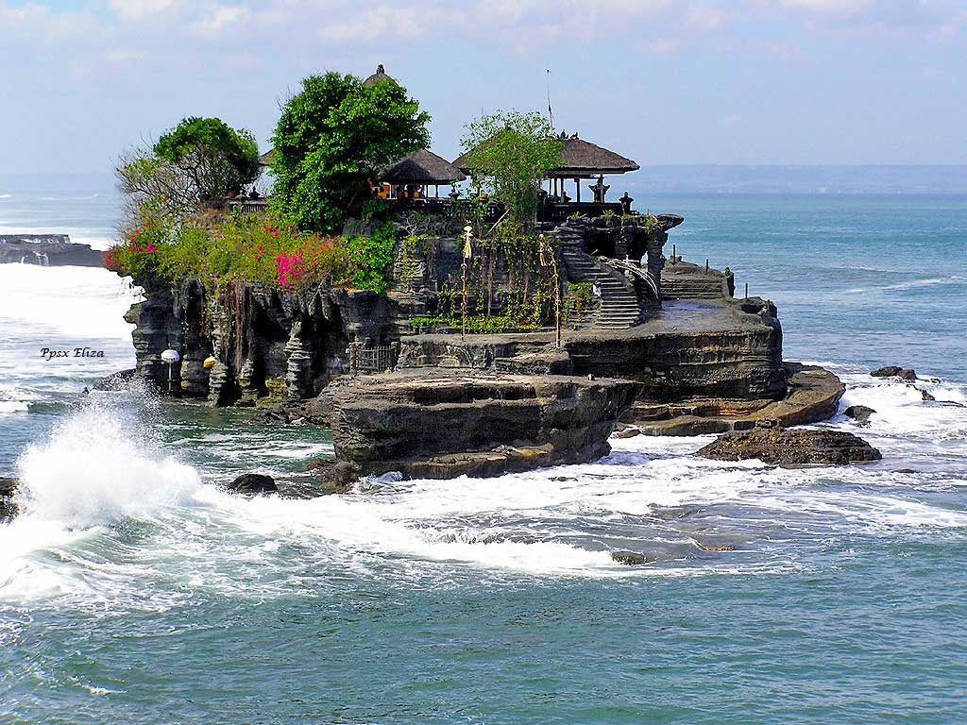

Slide 7
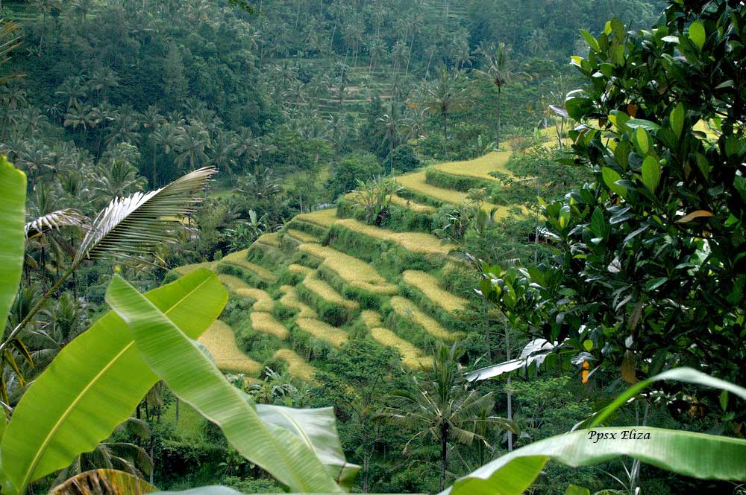
Las terrazas de arroz de Bali son tal vez la imagen más icónica de la isla, una postal de verde intenso en escalados campos que se extienden en las laderas volcánicas. Si visitas Bali seguramente tropezarás por campos de arroz, tanto en la zona de Ubud como al sur o norte de la isla.
El cultivo de arroz es muy importante para los balineses ya que representa el principal sustento alimenticio en la isla.

Slide 8
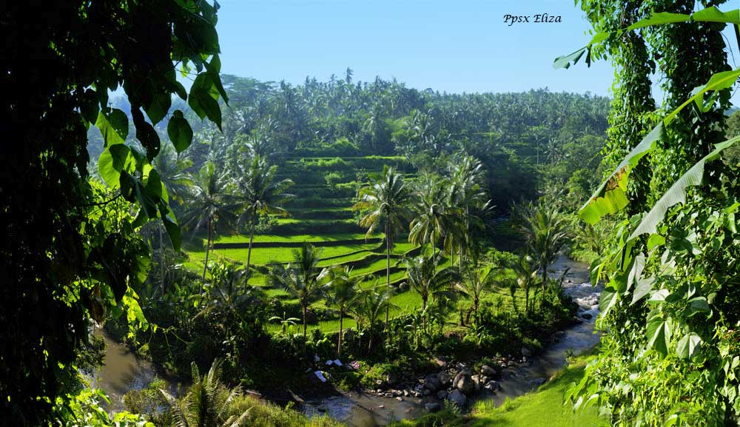
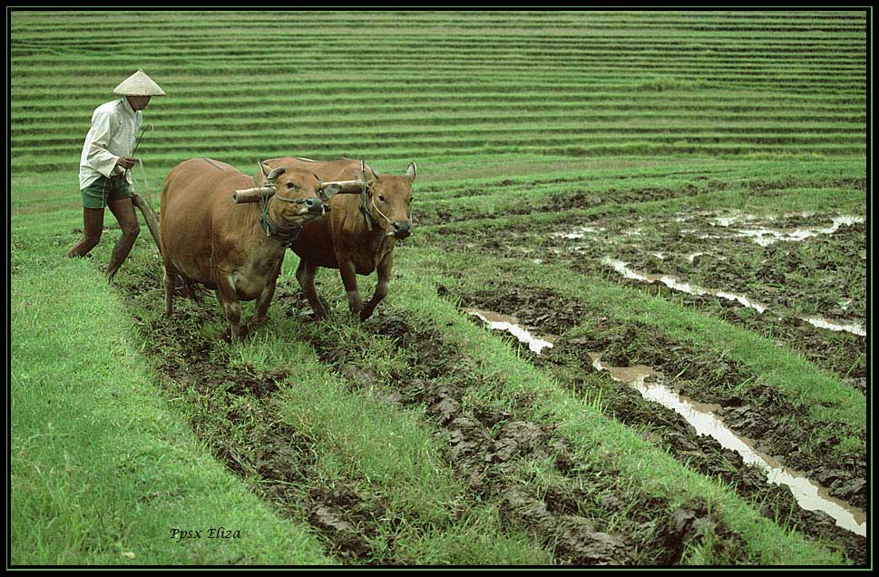

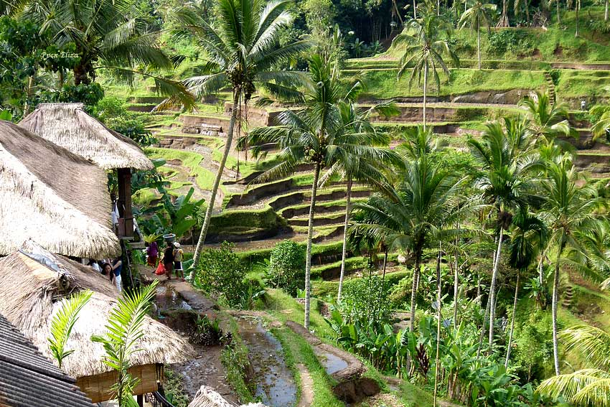
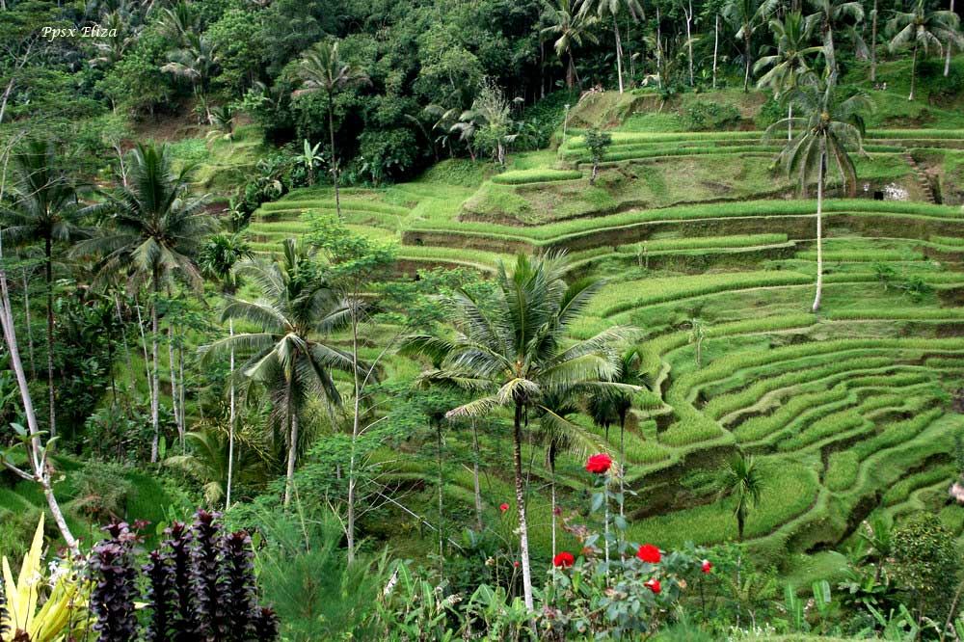
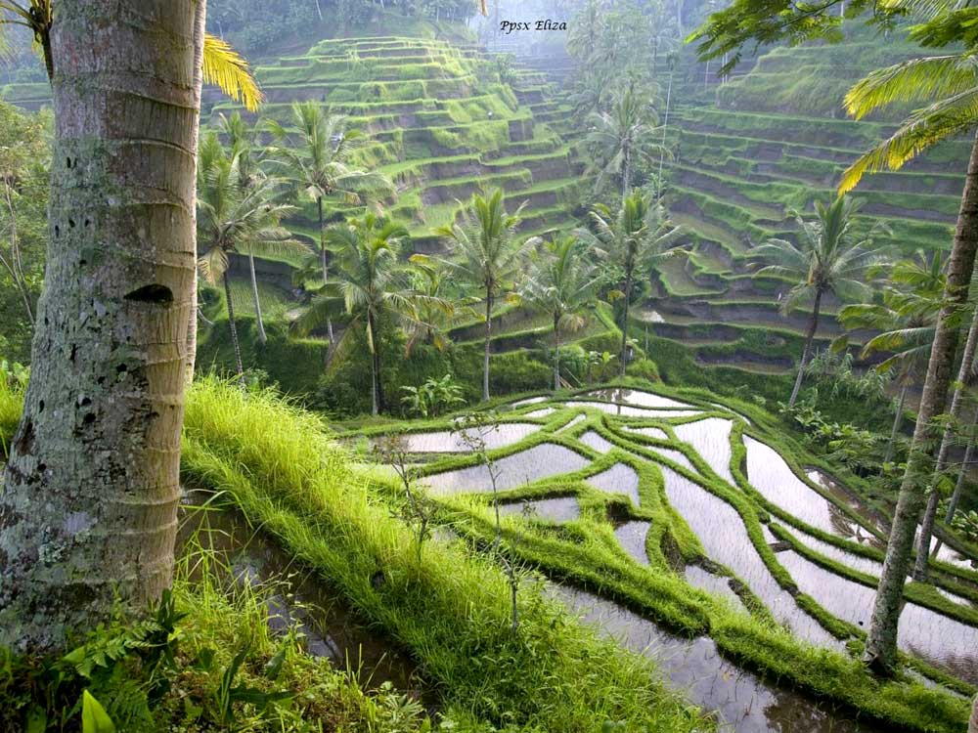
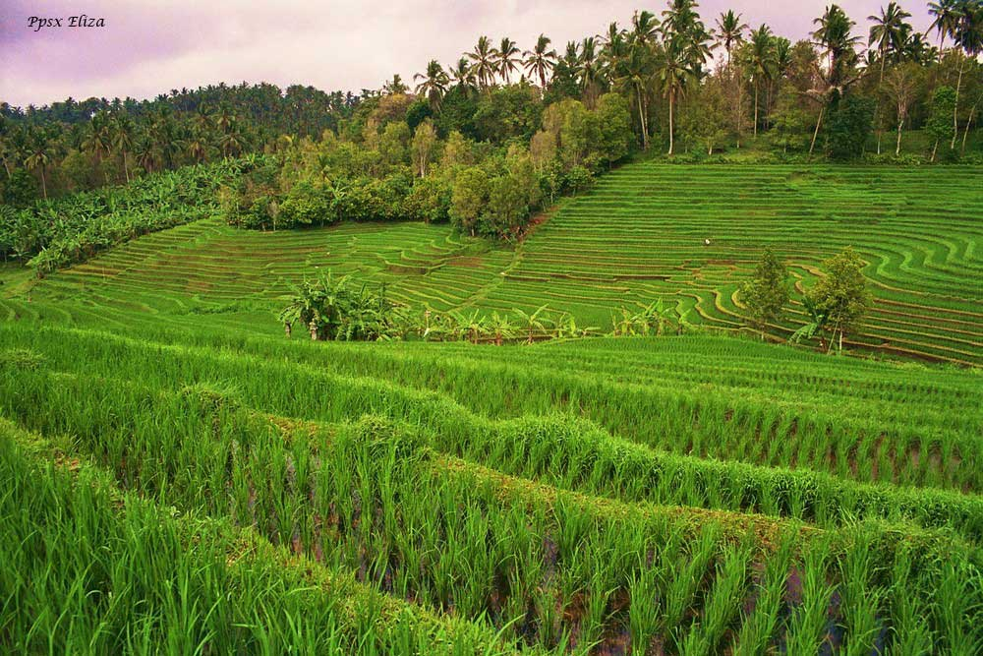
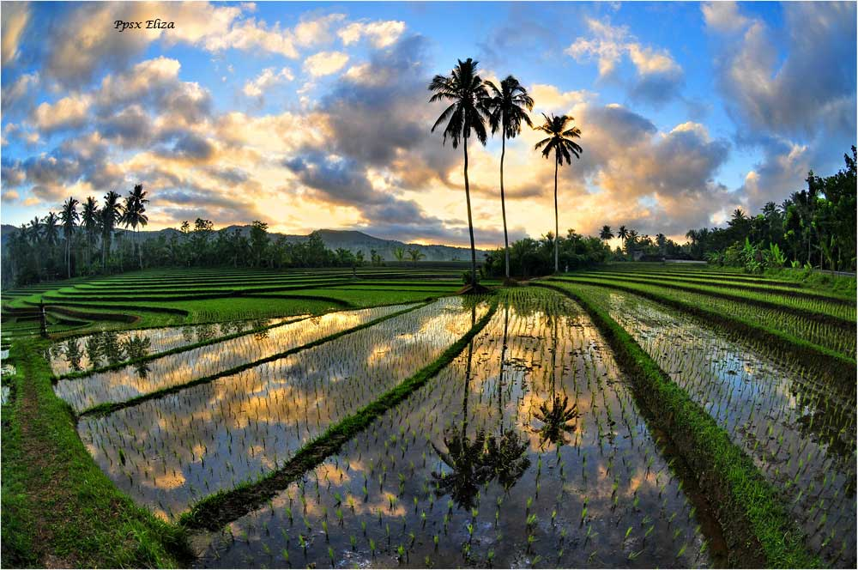
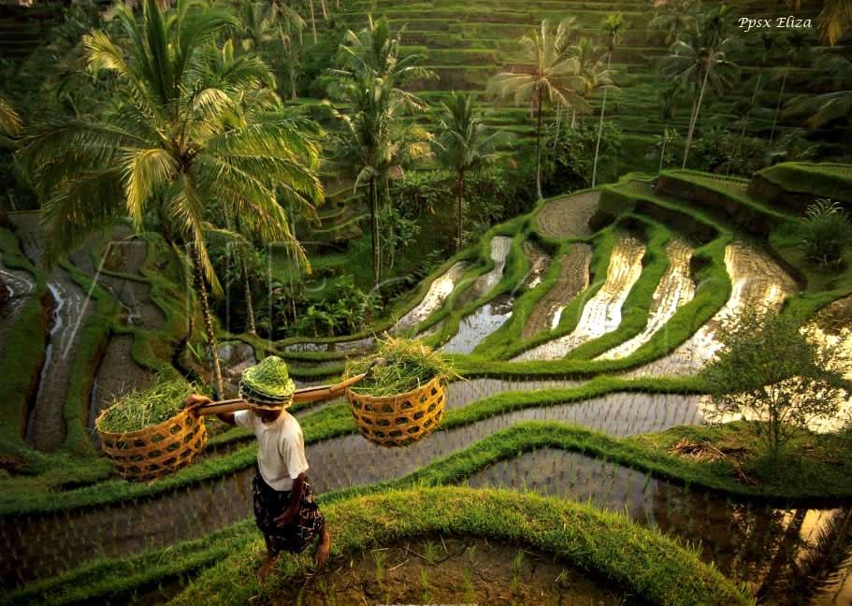
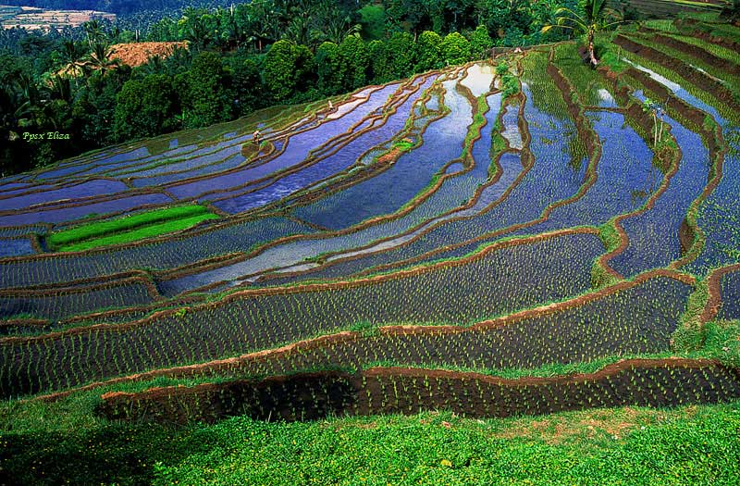

Slide 9

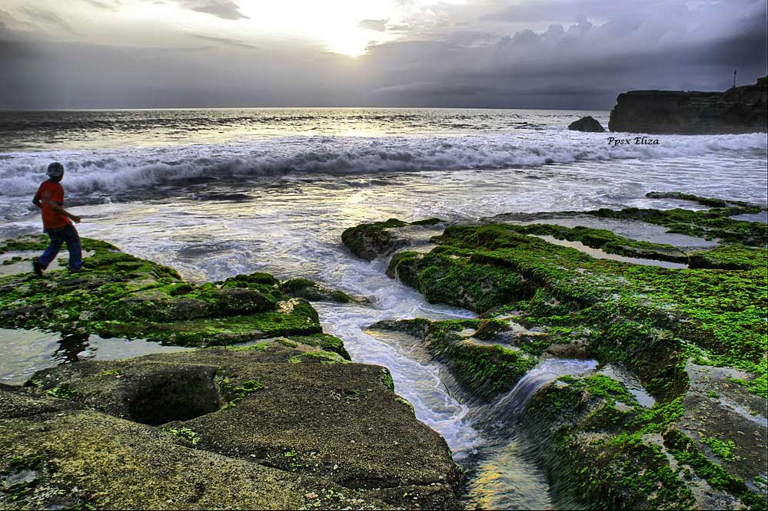
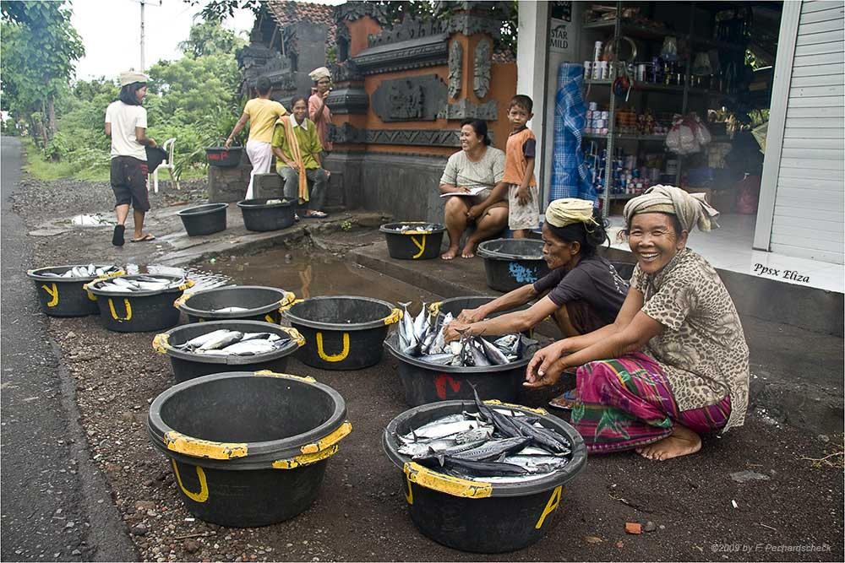
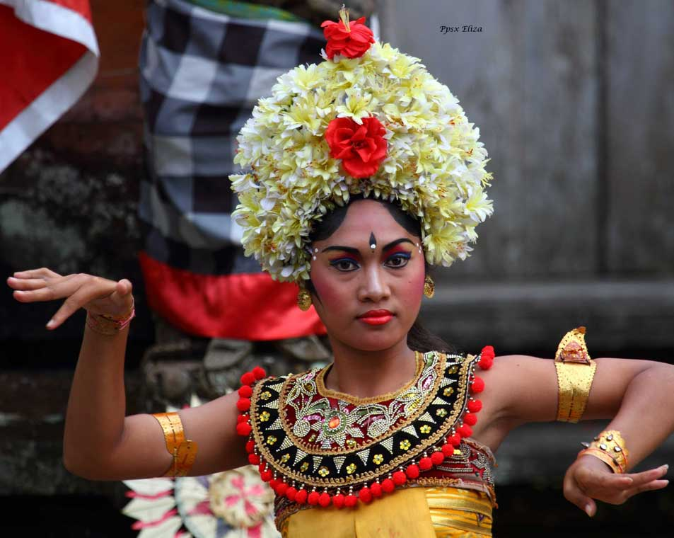
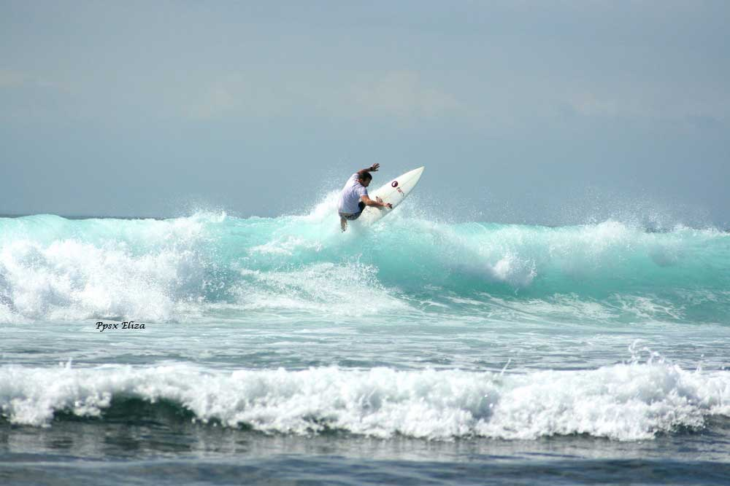
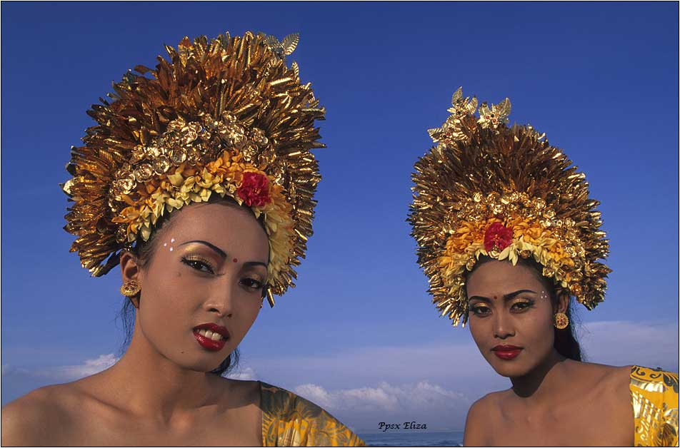

Slide 10
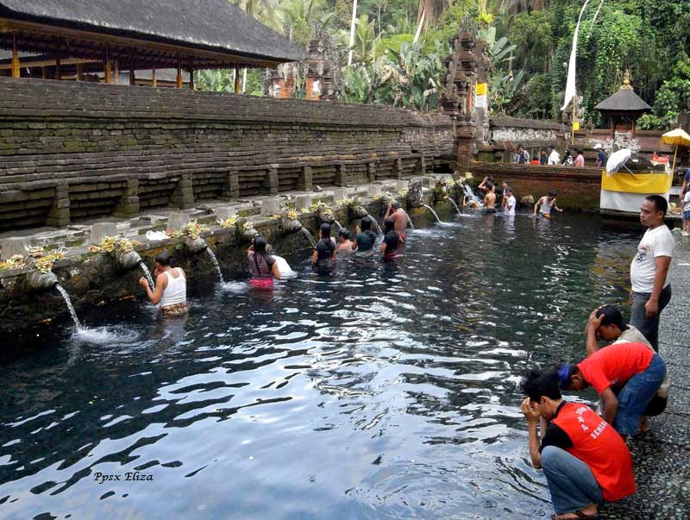
El templo Tirtha Empul fue construido en el año 926 dC durante la dinastía de Warmadewa (del 10 al 14 siglos), en un sitio donde había un gran manantial de agua. Cuenta la leyenda que la fuente sagrada fue creada por el dios Indra. Desde entonces - hace más de mil años - los balineses han llegado a bañarse en las aguas sagradas para la sanación y el mérito espiritual.

Slide 11
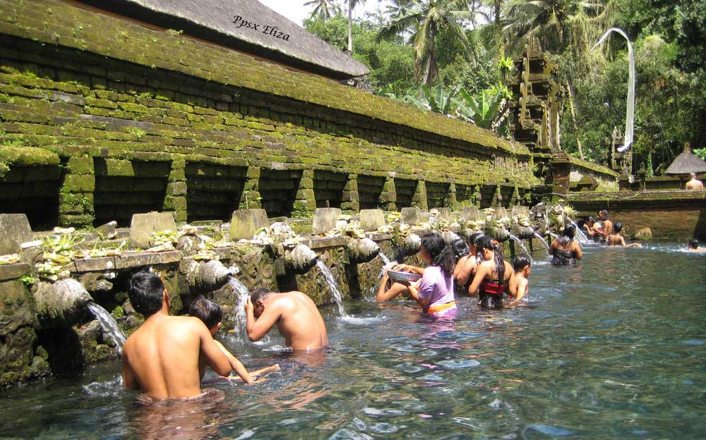
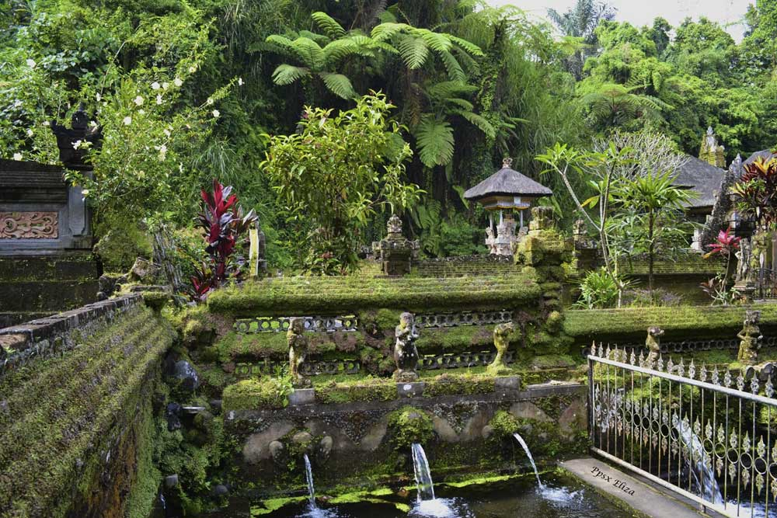
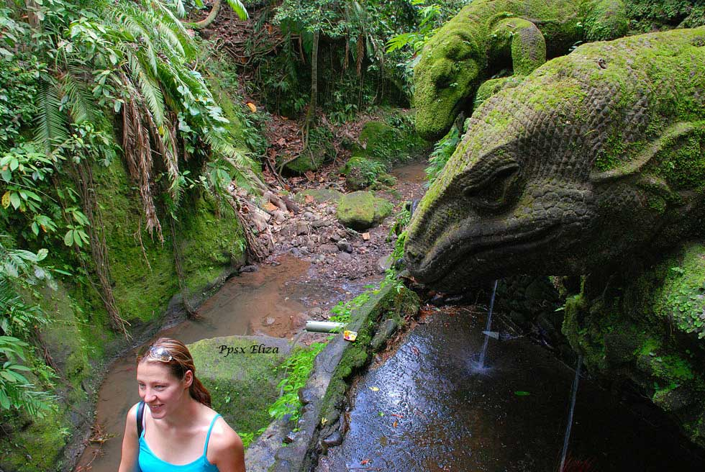
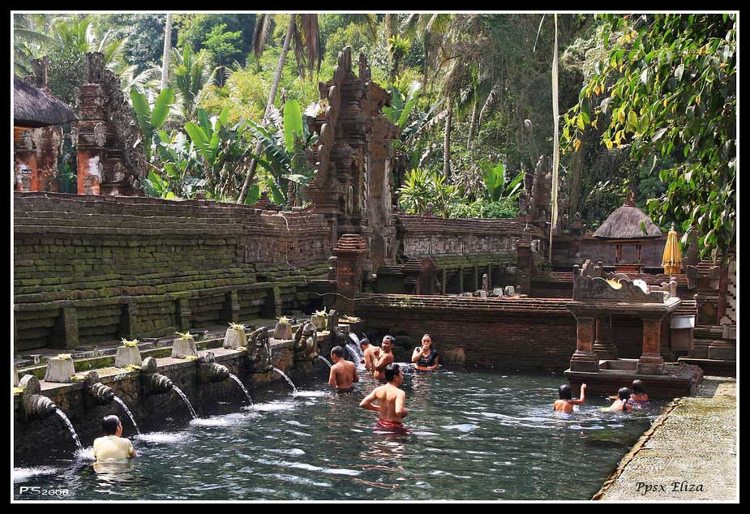

Slide 12
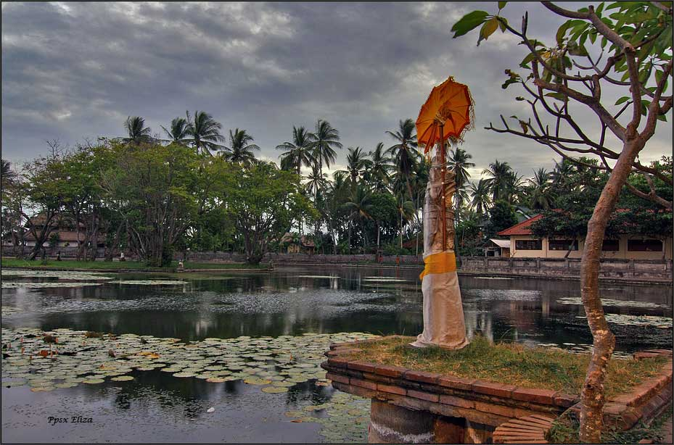
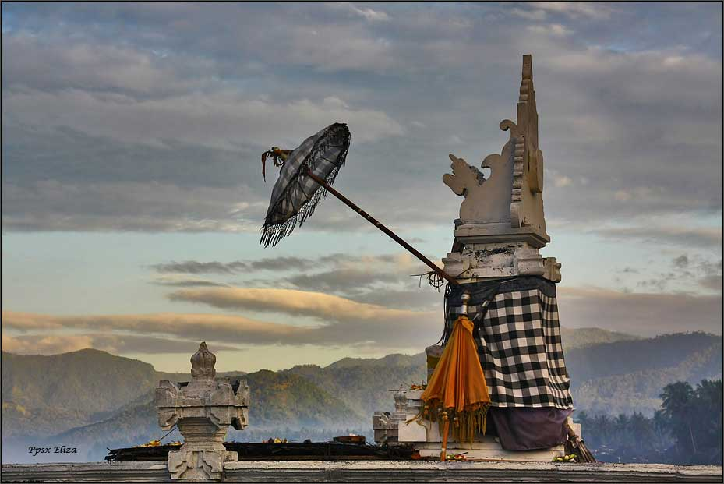
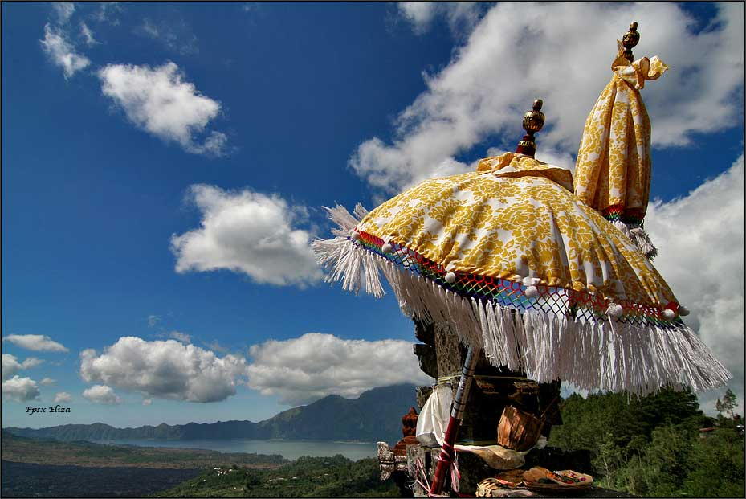
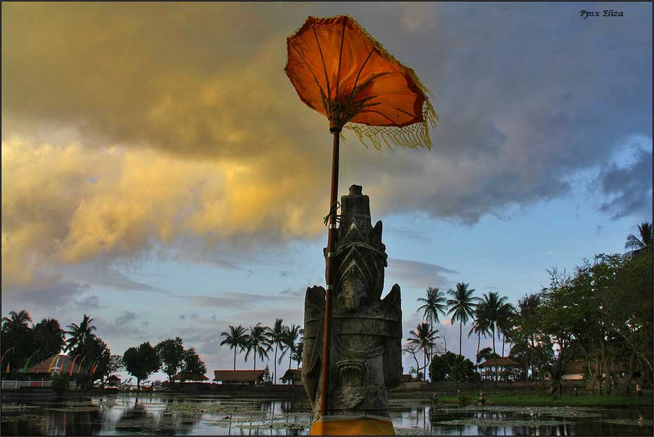
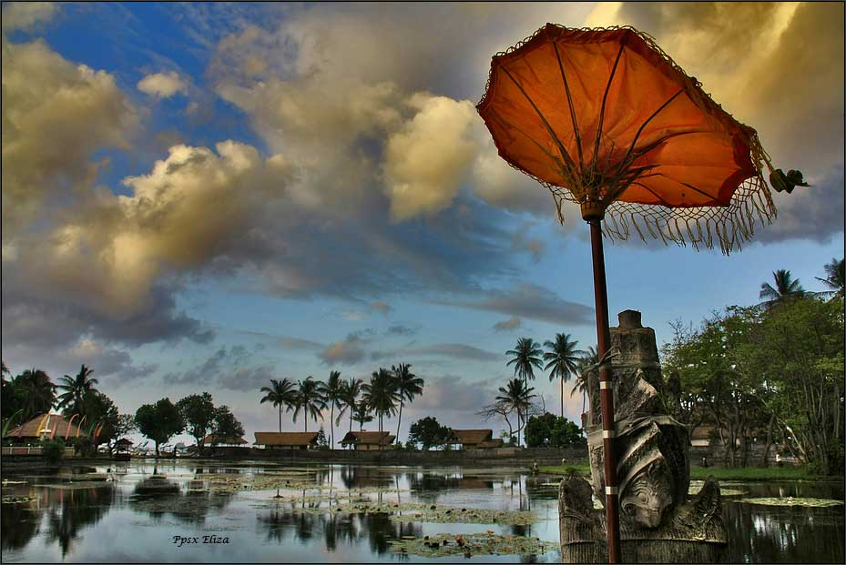
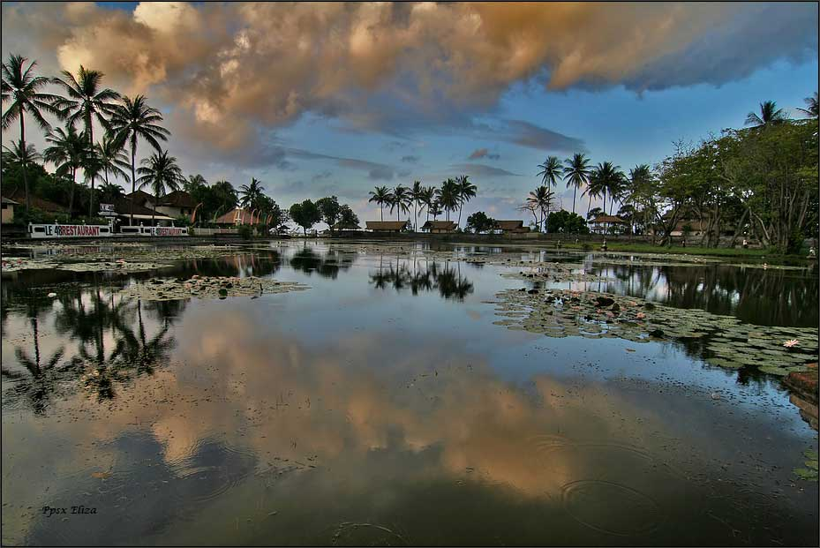

Slide 13
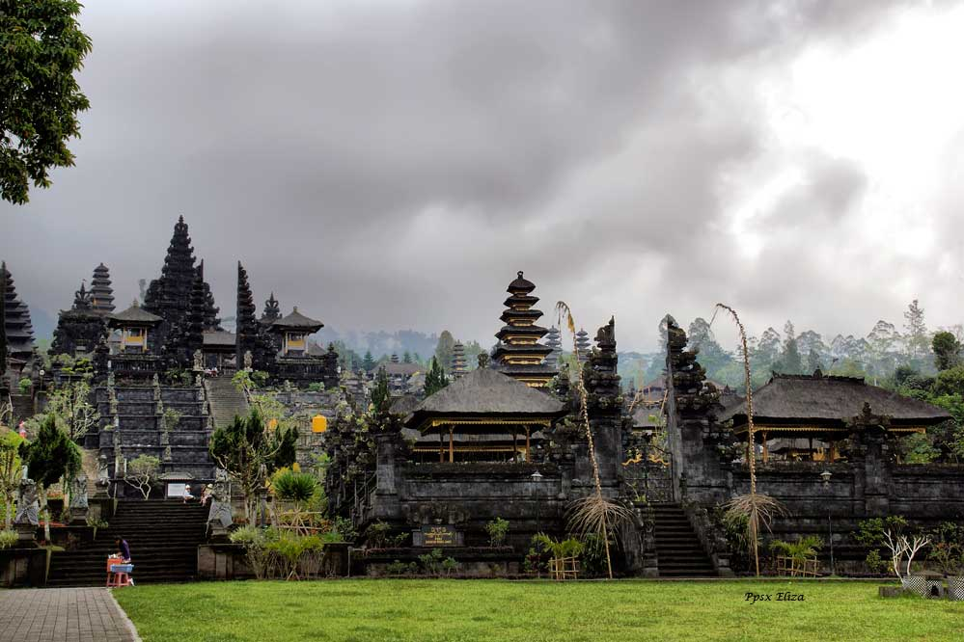
El Templo Madre de Besakih o Besakih Pura , data probablemente del siglo XIV., ubicado en las laderas del Monte Agung, es el más importante, más grande y sagrado de la religión hindú en Bali.
Este templo de la Madre es en realidad un complejo formado por veintidós templos que se colocan en las crestas paralelas. Se ha dado un paso terrazas y escaleras que suben a una serie de patios y puertas de enlace de ladrillo que a su vez conducen a la torre principal o la estructura de Meru, que se llama Pura Penataran Agung. Todo esto se alinean a lo largo de un eje único y está diseñado para conducir a la persona espiritual, hacia arriba y cerca de la montaña que se considera sagrado.

Slide 14
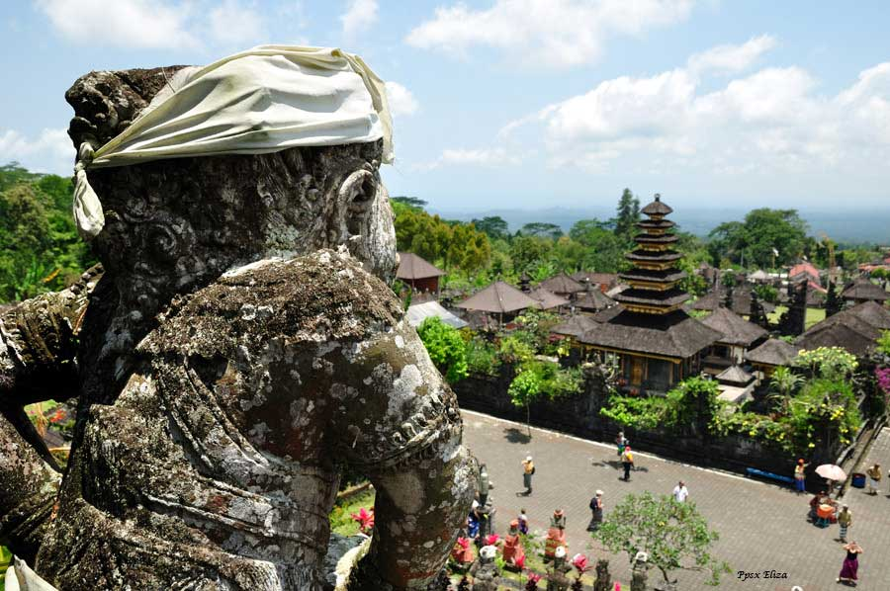
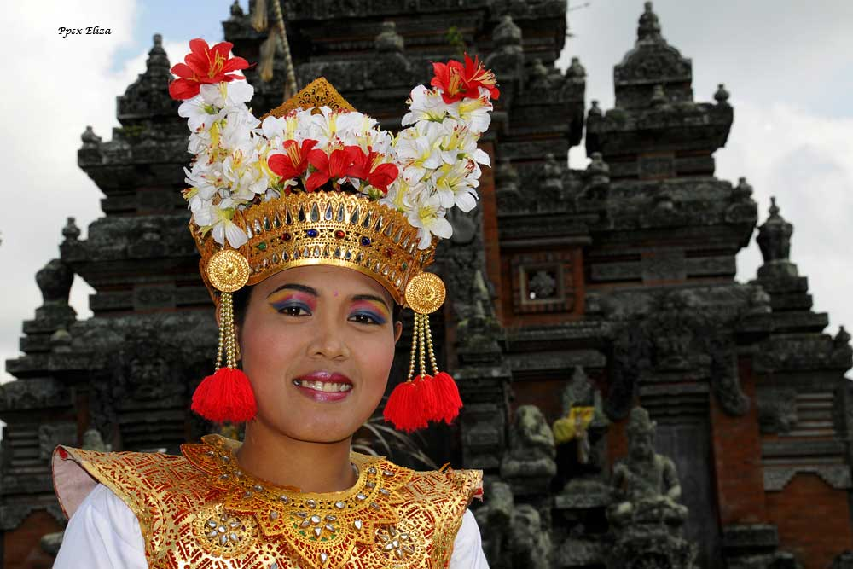
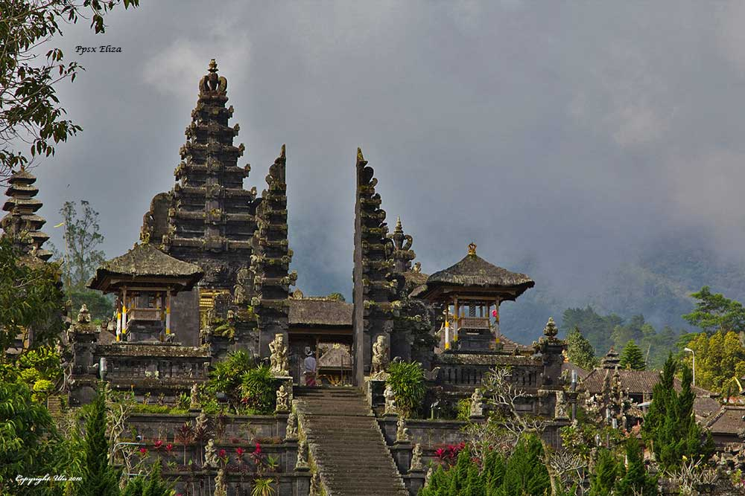







Slide 15

Pura Ulun Danu Batur es un hermoso templo dedicado al dios del lago, que compone el más importante de los templos balineses después del Templo Madre. Construido en 1926, el santuario se encuentra ubicado en un magnífico emplazamiento junto a un lago, a los pies del Volcán Batur.
Pura Ulun Danu Batur es un complejo formado por nueve templos que contienen un total de 285 santuarios dedicados a los dioses del agua, las montañas, la agricultura o la artesanía entre muchos otros. Dejando a un lado la belleza del templo, el mayor atractivo que posee es su emplazamiento, reflejado en el lago y rodeado por las verdes montañas.

Slide 16







Slide 17




Slide 18









Slide 19

El templo real de Mengwi es uno de los más importantes templos de Bali. Construido en 1634 por un rey de la dinastía de Mengwi, este impresionante complejo se encuentra en una isla en un río, su templo interior rodeado por un foso. Su nombre de Bali Pura Taman Ayun, literalmente, significa "Templo del jardín en el agua".
Parte de una red de templos de dirección que protegen de los malos espíritus de Bali, Pura Taman Ayun fue construido como una serie de terrazas ajardinadas con patios en diferentes niveles. Todo el complejo fue diseñado para simbolizar el hogar mitológico de los dioses, el Monte Meru, flotando en el mar de la eternidad.

Slide 20






Slide 21










Slide 22







Más sitios interesantes:
Videos
Audio : Viky Sianipar – “Indonesia Pusaka”
Postales
Frases

